Slide 1
Integration eines eingebetteten Systems in eine Cloud-Infrastruktur am Beispiel eines autonomen Schachtischs

Slide 2
Spielplan
Zielsetzung
Übersicht entwickelter Prototypen
Demo
Hardware Komponenten
Cloud Infrastruktur
Fazit

Slide 3
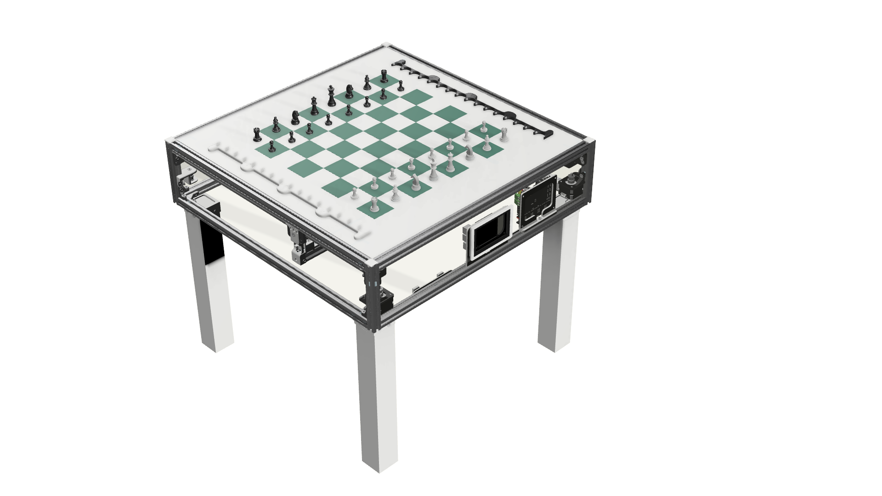
Der Plan

Slide 4
Zielsetzung
Funktionalitäten
Technische Umsetzung
Erkennung Figur-Stellung
Automatisches Bewegen der Figuren
Livestream des Spiels
Parkposition für ausgeschiedene Figuren
Stand-Alone Funktionalität
Customized Linux-System auf dem eingebetteten System
Near Field Communication
X-Y-Achsenkonfiguration
3D Druck der mechanischen Komponenten
Zentraler Game-Server
CI|CD Pipeline
Notes:
* Zwei Prototpyen entwickelt
* diue funktionalitäten wurden aus existierenden projekten extrahiert
* teilweise rein cloud basiert; nur mit handy bedienbar;
* keine auswahl
* dabei sollte es keine aufbauten über der schachplatte geben
* einfaches nachbaubares design;
* fokus auf einfach zu handabrenden komponenten
* vollautomatisierter software workflow vom git repository bis zum automatischen fw update

Slide 5
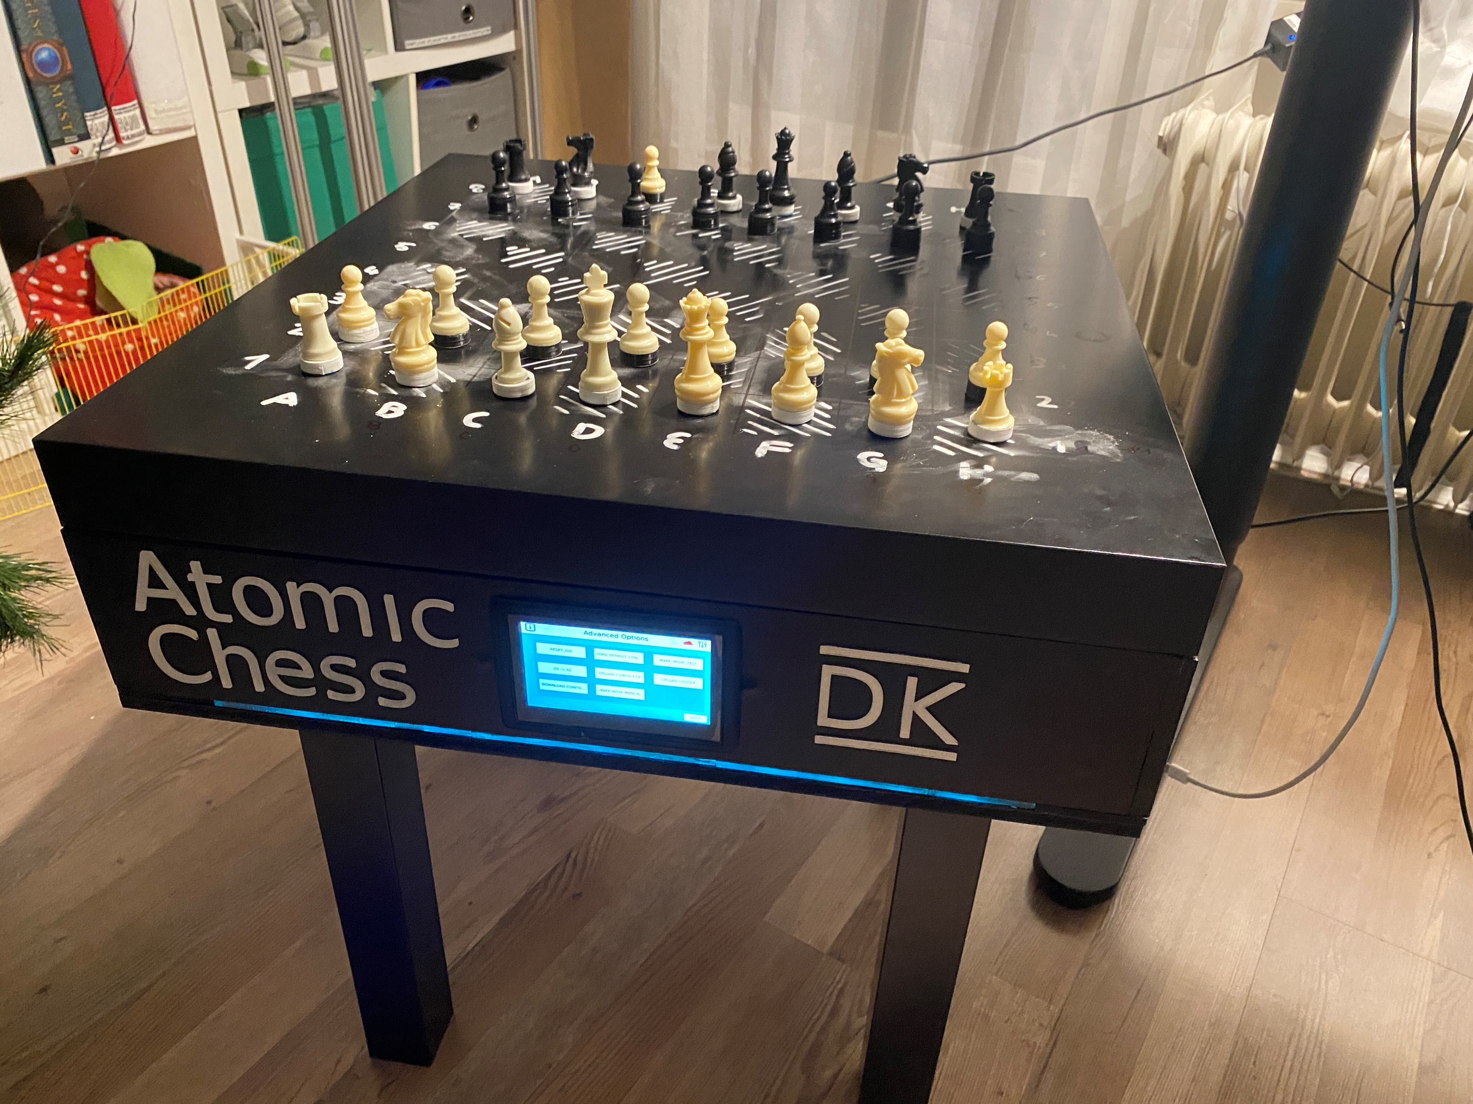
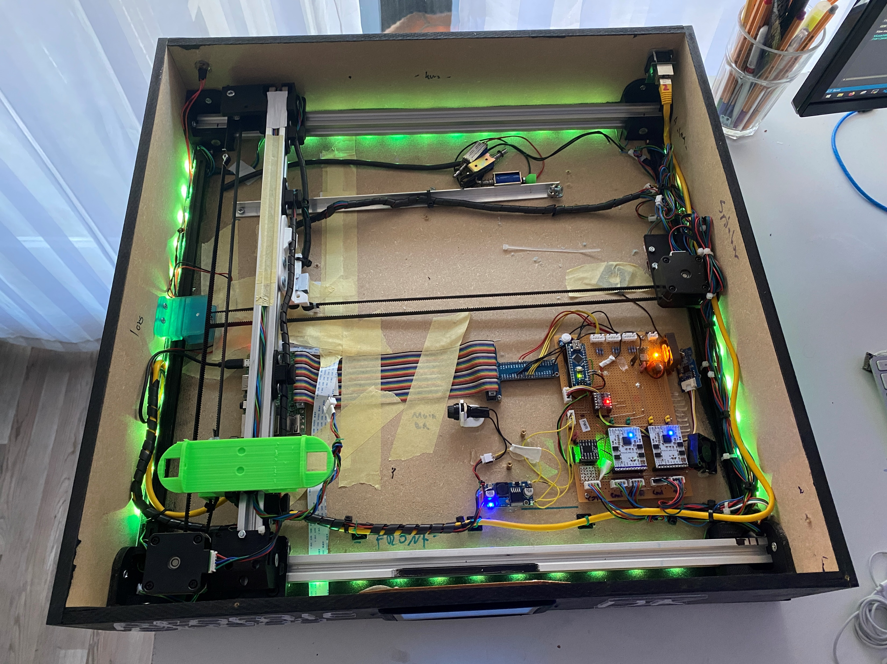
Entwickelter Prototyp Development Kit
Grundlegende Hard- und Softwareentwicklung
Notes:
* 55cm IKEA Tisch als Grundplatte, theoretisch Ausreichend durch die Verwendung von zwei Magneten
Erwies sich in der Praxis als unzuverlässig durch das tauschen der Magnete während der Bewegung
NFC Technologie der Figuren konnte erprobt werden und erwies sich als geeignet
Finalisierung der CI Cd Pipeline und automatisiertes erstellen des Linux Images
Implementierung HAL für die Schrittmotortreiber über spi
treiber arbeiten unabhängig vom ems somit keine kritischen step/dir erzeugung mittels echtszeit bs notwenig
implemntierung treiber für nfc reader sowie magnetspulen
Selbst entwicklente hardware s. platine

Slide 6
Entwickelter Prototyp Development Kit
55 x 55 x 17 cm
duales Magnetspulen-System
selbstentwickelte Platinen
SPI-Bus basierende Kommunikation
flexibles Hardware-Design
→ Parkpositionen nicht möglich
Grundlegende Hard- und Softwareentwicklung
Notes:
* 55cm IKEA Tisch als Grundplatte, theoretisch Ausreichend durch die Verwendung von zwei Magneten
Erwies sich in der Praxis als unzuverlässig durch das tauschen der Magnete während der Bewegung
NFC Technologie der Figuren konnte erprobt werden und erwies sich als geeignet
Finalisierung der CI Cd Pipeline und automatisiertes erstellen des Linux Images
Implementierung HAL für die Schrittmotortreiber über spi
treiber arbeiten unabhängig vom ems somit keine kritischen step/dir erzeugung mittels echtszeit bs notwenig
implemntierung treiber für nfc reader sowie magnetspulen

Slide 7
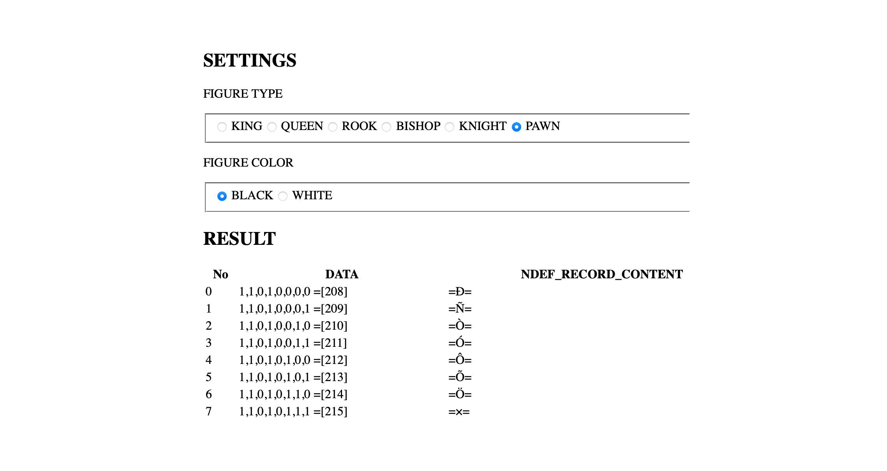
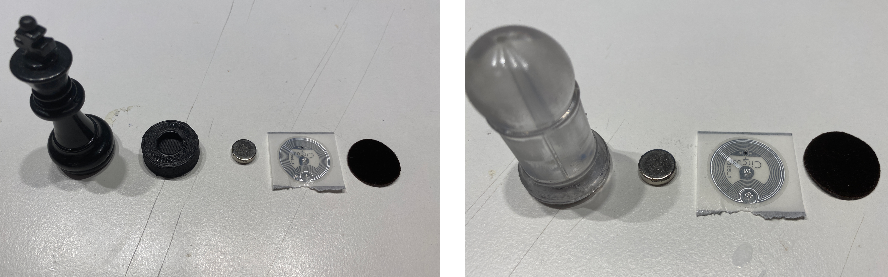
Exkurs Schachfiguren
Schachfigur-Basis
NFC-Tag
Magnet
Filzgleiter
Notes:
* Zuerst standard Figuren => diese waren jedoch zu leicht da hohl im inneren
Sla 3d gedruckte dadurch customizable
Nfc tag entählt typ farbe + eindeutige id
Vorteil zu rfid => ids müssen nicht hinterlegt werden
* software tool zum erstellen der nfc record
* somit auch über handy geklont werden

Slide 8
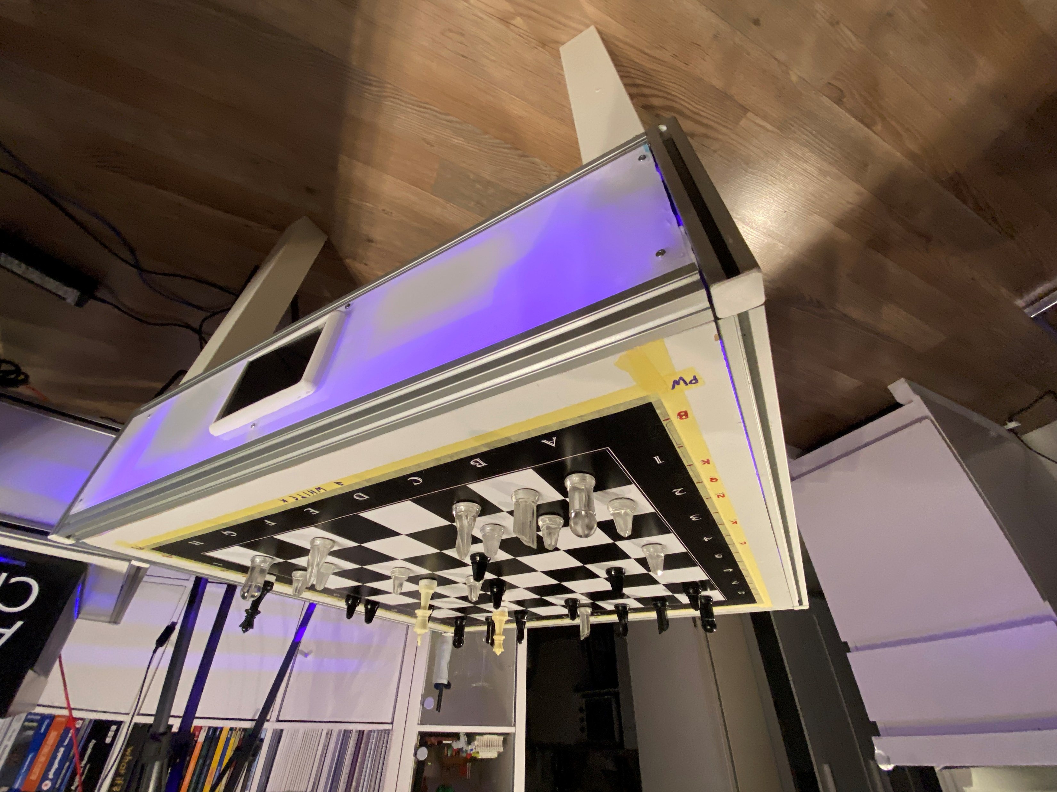
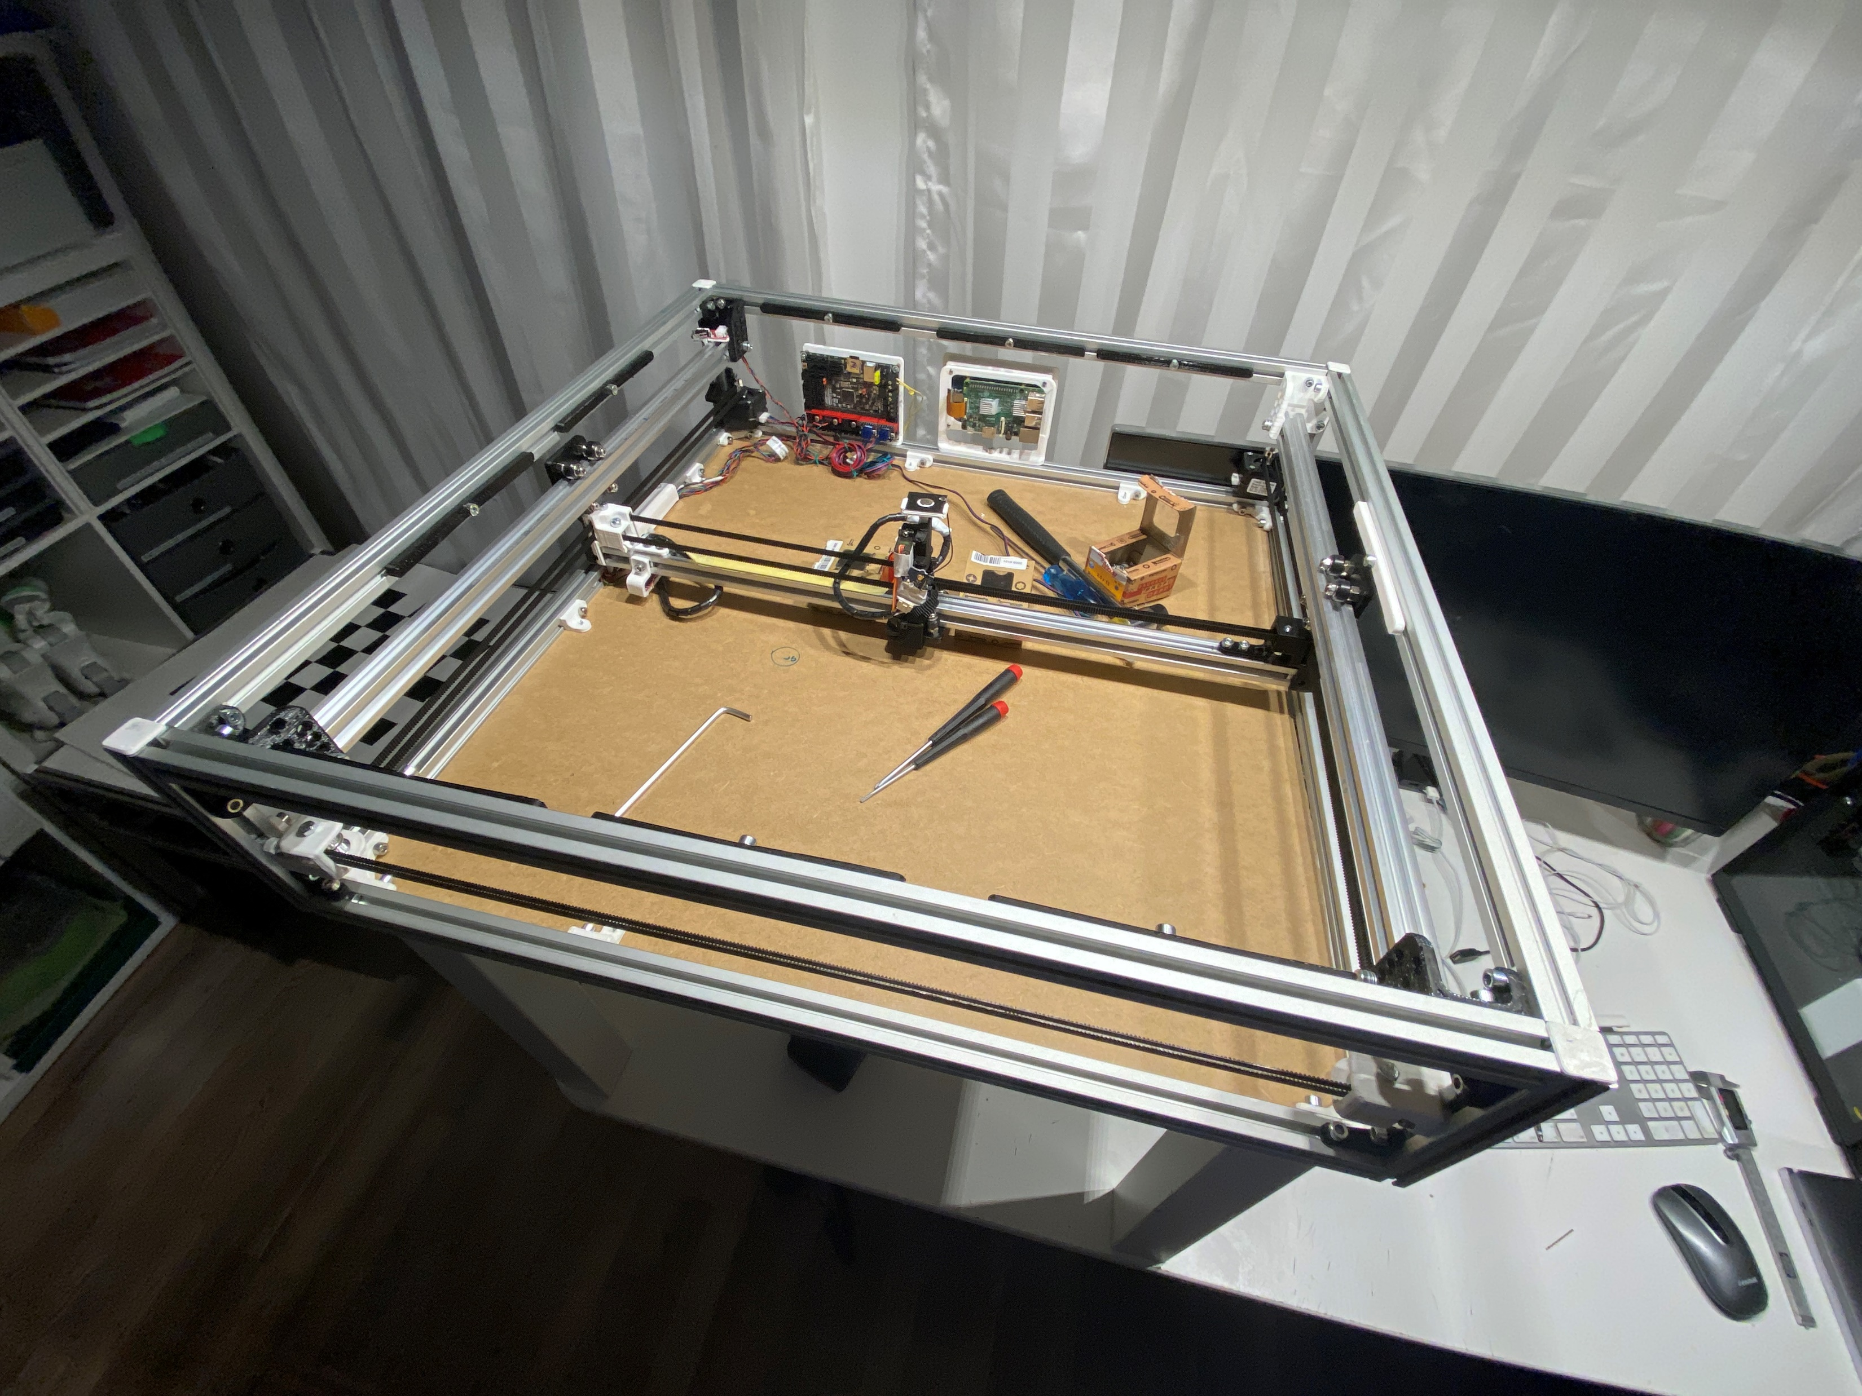
Entwickelter Prototyp Production Version
Optimierung der Mechanik und Elektronik
Notes:
Verwendung corexy somit kein spiel mehr in der mechanik
Grössere aussmenmaße somit nur noch einen magenete
Verwendung von standart elektronik (3de drucker)
Einfacher zusammenbau, 24 teile aus dem 3d drucker
Einfach erweiterbar

Slide 9
Entwickelter Prototyp Production Version
Optimierung der Mechanik und Elektronik
64 x 64 x 17 cm
Basis aus Aluprofilen
eliminiert alle Fehlerquellen des Development Kits
CoreXY-Mechanik (schneller, zuverlässiger)
Parkpositionen für alle Figuren
vereinfacht möglichen Nachbau
Notes:
Verwendung corexy somit kein spiel mehr in der mechanik
Grössere aussmenmaße somit nur noch einen magenete
Verwendung von standart elektronik (3de drucker)
Einfacher zusammenbau, 24 teile aus dem 3d drucker
Einfach erweiterbar
Software auf beiden versionen luffähig => implementierung HAL

Slide 10
Hinweis vor der Demo
3 mögliche Spiel-Optionen
Nutzer mit Schachtisch
Nutzer in der Web-App
Schach-AI
Notes:
* start der software aus benutzer sicht
* übersich des tisches selber
* übersicht der web Applikation
* dabei dreit arten mit dem tisch bzw zusammen zu spielen
*

Slide 11
Demo
Notes:
Züge sind nicht immer sinnvoll solen aber einige funktionaltitäöten zeigen
Schachuhr zum triggern der Züge als optional
Alexa integration, leider skill beta test programm abgelaufen

Slide 12
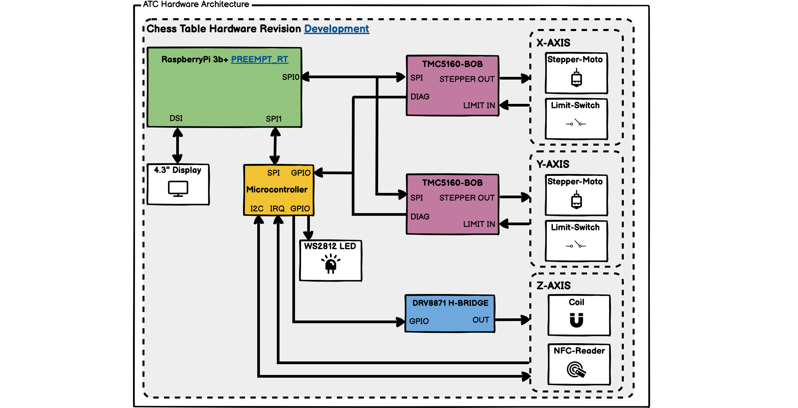
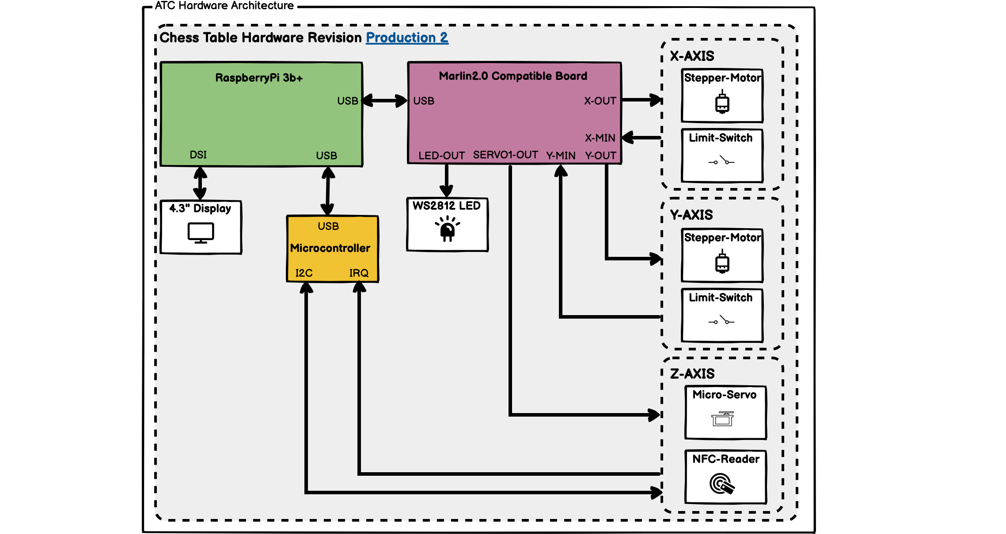
Hardware Komponenten
Eingebettetes System
Schrittmotor-Steuerung
NFC Reader | Elektromagnet
Notes:
Unterschiede ver hw versionen der beiden revision
Dk version viele freiheiten
Prod version reduziert auf das nötigste durch vorgefertigte komponetenten aus dem 3d druck bereich sehr günstig
* basis komponetne erklären
* pwm nicht durch embedded

Slide 13
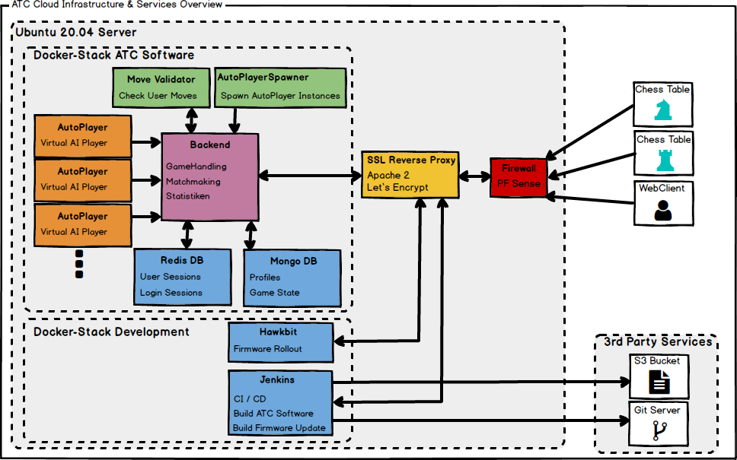
Cloud-Infrastruktur
Notes:
Server welcher das komplette system enthält
Docker container stack

Slide 14
Notes:
Demo aller features in der kurzen zeit nicht machbar
Kein schnelle spiel möglich durch die nicht optimale registrierung der vom benutzer getätigten Züge
Süi

